Slide 1


Как защитить информацию?

Slide 2
Многих людей волнует , как они могут обезопасить себя от несанкционированного доступа .
Зачем интернет преступникам информация пользователей ?
Почему в нашей стране очень много скрывающихся киберпреступников?

Slide 3

*Наша гипотеза:*
Должны ли мы знать способы защиты от интернет преступности?

Slide 4

Цель работы:
В своём исследовании мы попытаемся определить наличие проблемы информационной безопасности среди людей и ответить на вопрос “возможно ли обеспечить безопасность своей информации ?"

Slide 5
Наши задачи:
1. поиск информации.
2. обсуждение темы исследования.
3. определение группой основных законов, распоряжений и т.д., обеспечивающих информационную безопасность.
4. деление на подгруппы по вопросам исследования.
5. обобщение материала и оформление результатов ,краткий вывод .

Slide 6
Наши задачи
Защита объектов информационной системы;
Защита процессов, процедур и программ обработки информации;
Защита каналов связи;
Подавление побочных электромагнитных излучений;
Управление системой защиты.

Slide 7
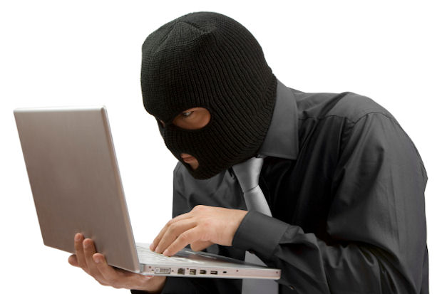
В то время как информационная безопасность — это состояние защищённости информационной среды, защита информации представляет собой деятельность по предотвращению утечки защищаемой информации.

Slide 8


Государственная политика обеспечения информационной безопасности РФ определяет основные направления деятельности федеральных органов государственной власти и органов государственной власти субъектов РФ в этой области, интересов личности, общества и государства в информационной сфере.

Slide 9
Исследуя эту проблему мы выяснили,что:
2
1
Информационная безопасность – это состояние защищенности информации среды общества, обеспечивающее ее формирование, использование и развитие в интересах граждан, организаций, государств
(Закон РФ "Об участии в международном информационном обмене")
Основа защиты информации:
Конфиденциальность
Целостность
Доступность

Slide 10
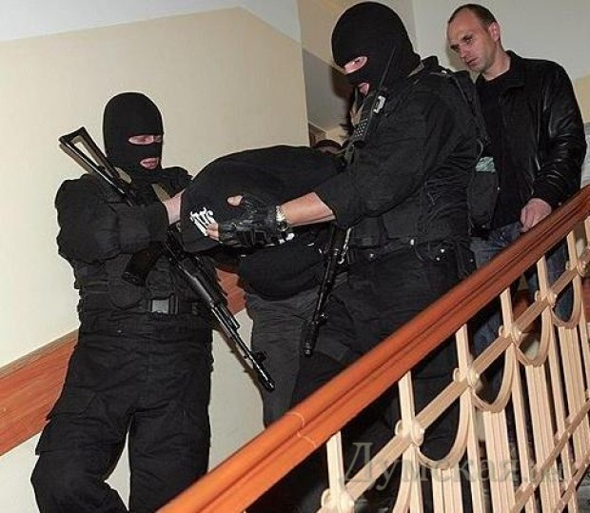
Преступления в интернете преследуются законом

Slide 11
Пути решения данной проблемы :
Значит вы почти защищены ,а как говориться предупрежден значит вооружен ))))
Проверкой своего компьютера или телефона на наличие вирусов;
использованием проверенных съемных носителей информации;
использование лицензионного ПО;
Посещение опасных сайтов и скаченных ресурсов ;
Просты советы )))

Slide 12
Вывод
Защищайте свою информацию правильно

Slide 13
Спасибо за внимание =))))

